Slide 1
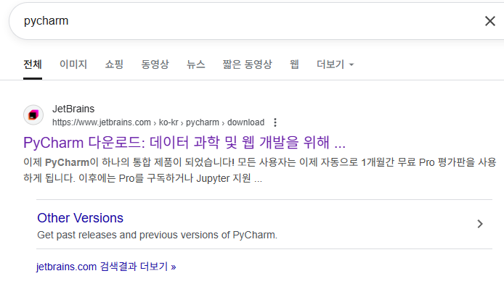
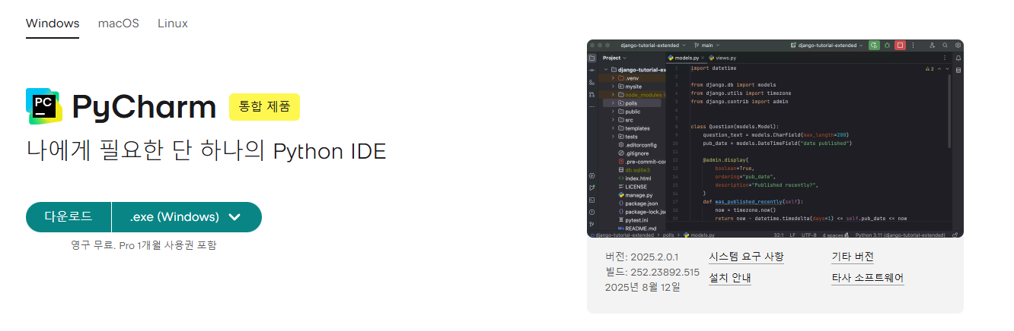
PyCharm 설치
1. Pycharm 검색
2. https://www.jetbrains.com/ko-kr/pycharm/download/?section=windows 접속
3. 다운로드 진행

Slide 2
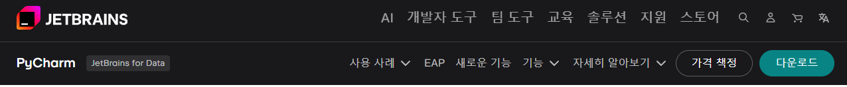
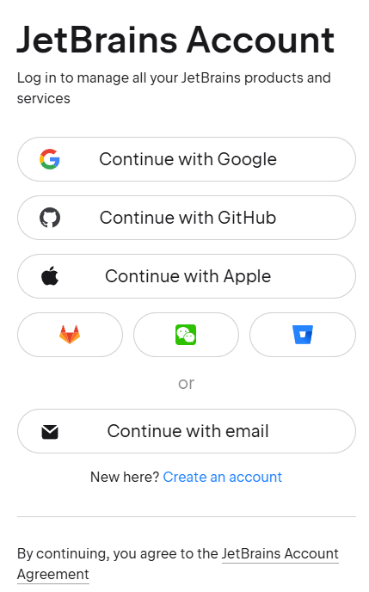
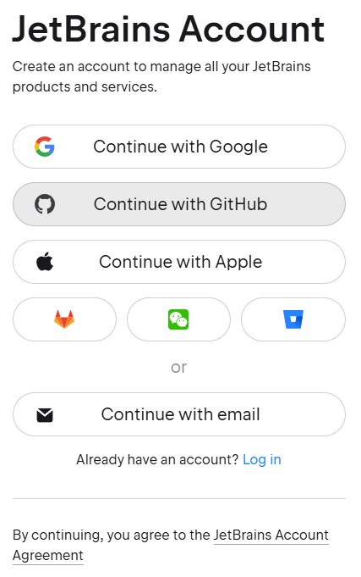
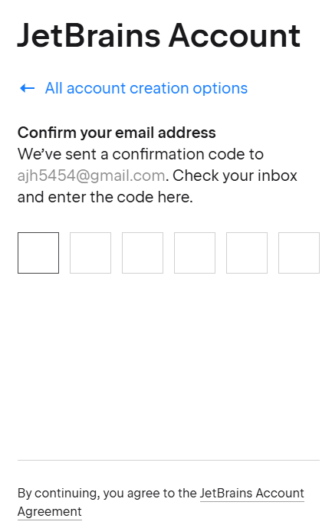
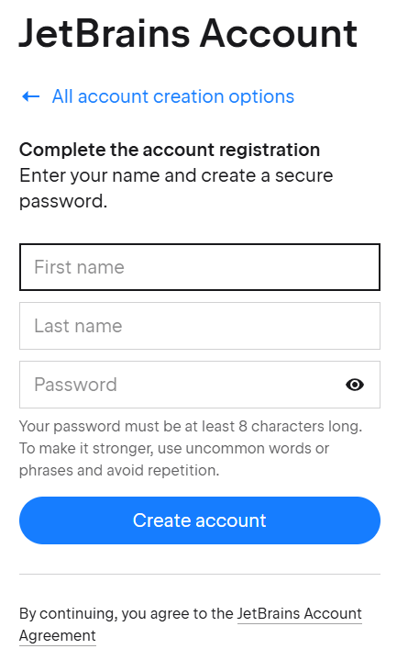
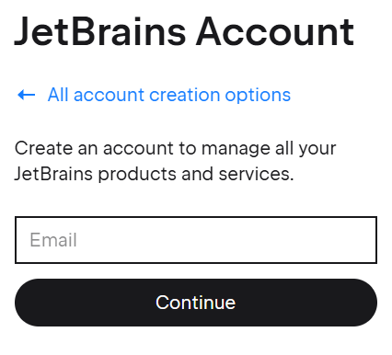
PyCharm 설치
４. Pycharm 계정 회원가입
재학 중인 학교 이메일로 가입하기

Slide 3
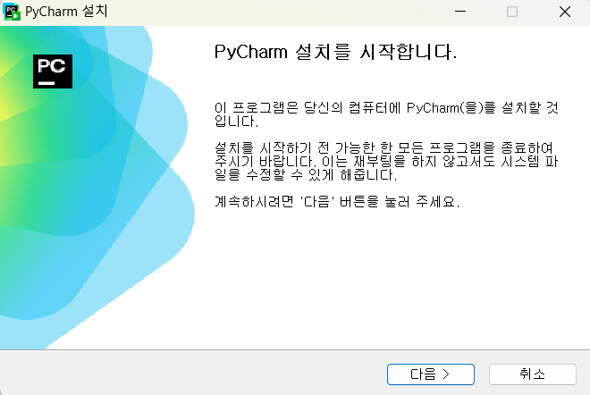
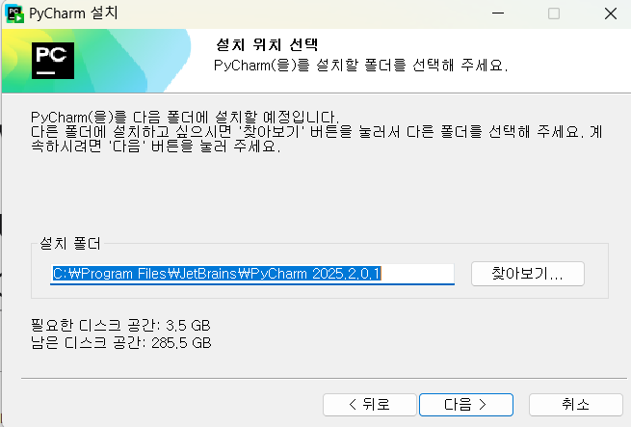
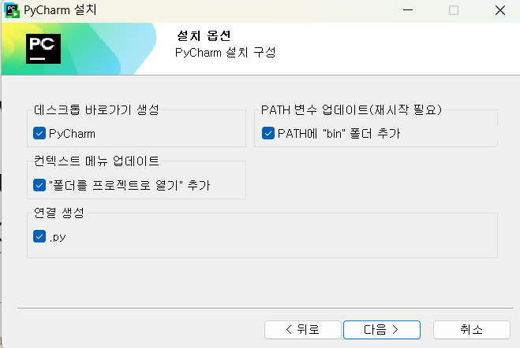
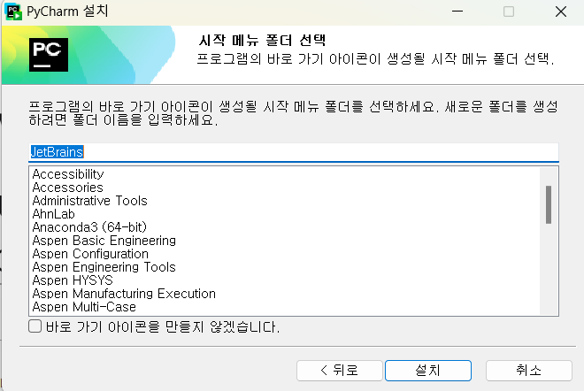
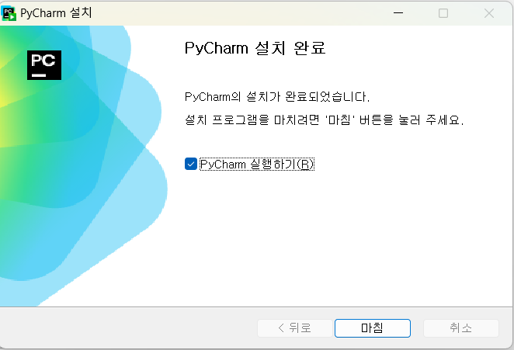
PyCharm 설치
5. 설치된 exe 파일을 실행한 후, 순서대로 진행

Slide 4


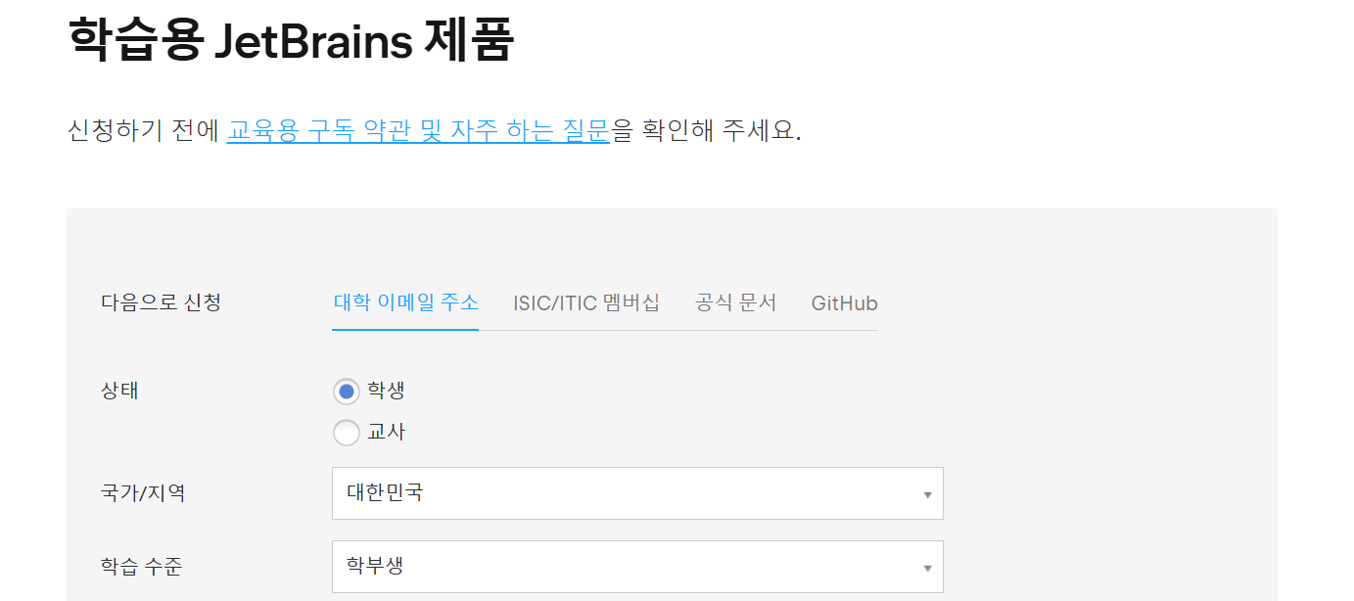
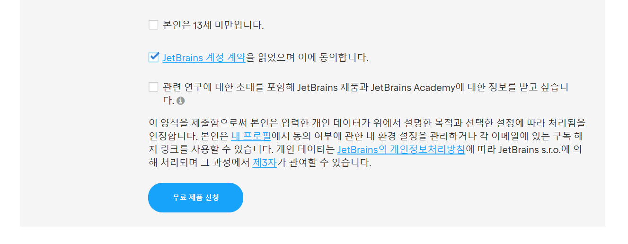
PyCharm Licenses 신청
PyCharm 사이트 상단의 Education 항목에서 학생용 licenses 신청을 진행
(재학중인 학교 이메일 사용)
완료 후,
확인 이메일을 수신하면 다음 단계 진행

Slide 5
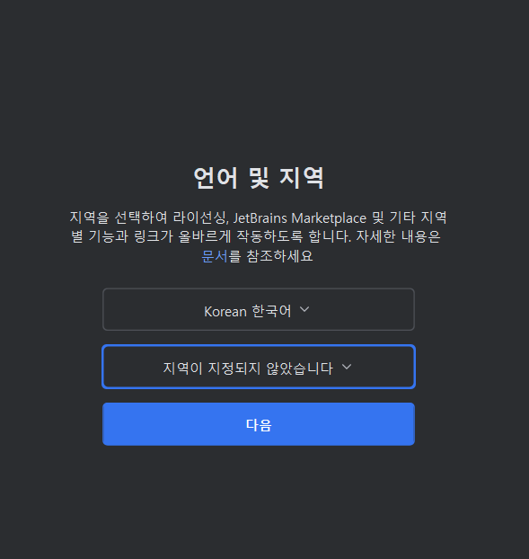
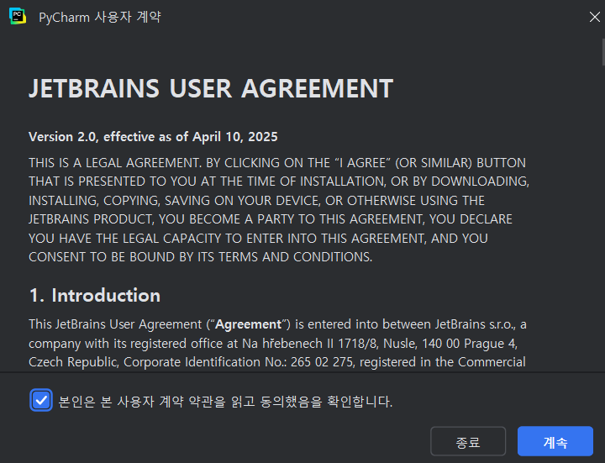
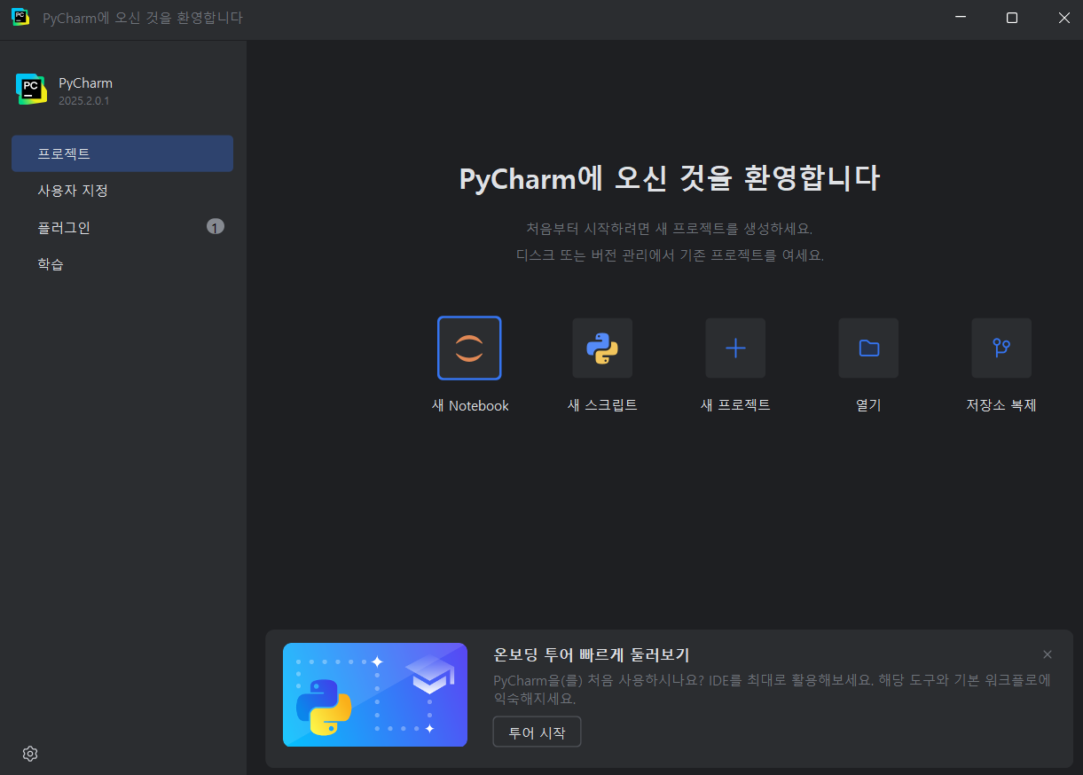
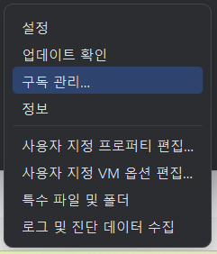
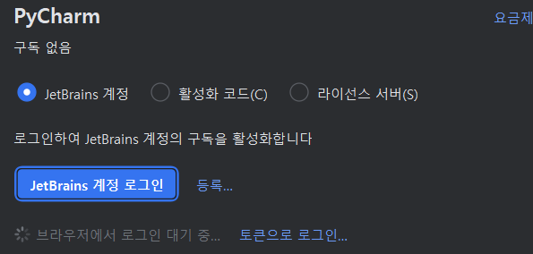
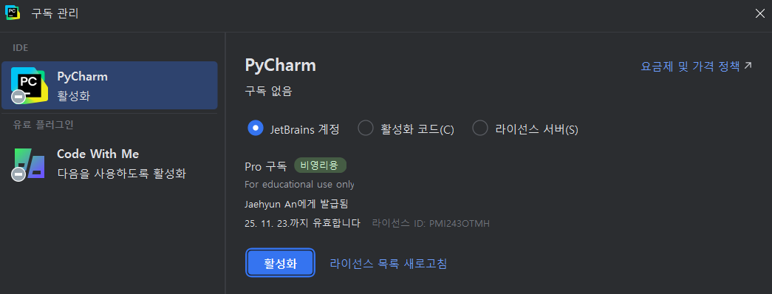
PyCharm 실행
설치된 PyCharm 실행 후 순서대로 진행
licenses 취득한 계정으로 로그인
licenses 적용된 것을 확인

Slide 6


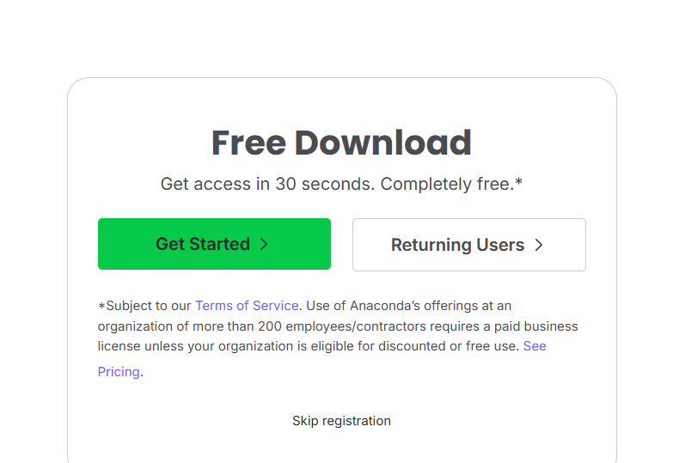
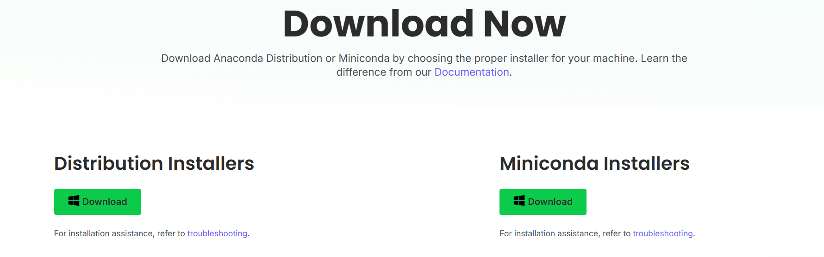
Anaconda 설치
3. 다운로드 진행
1. anaconda 검색
2. https://www.anaconda.com/ 접속
3.
4.
5. 다운로드 진행
이때 회원가입 필요
(PyCharm과 달리 학교 이메일이 아니어도 무방)

Slide 7
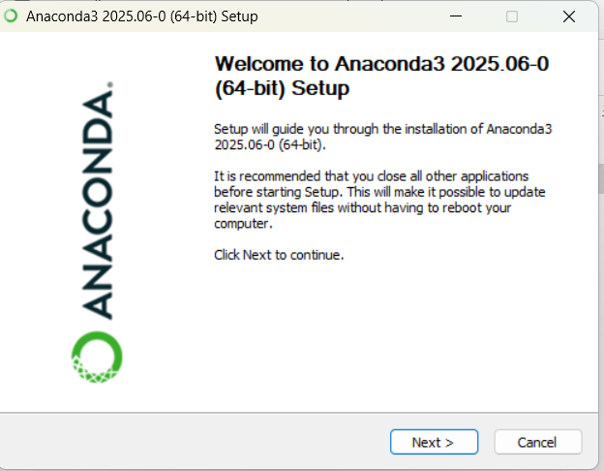
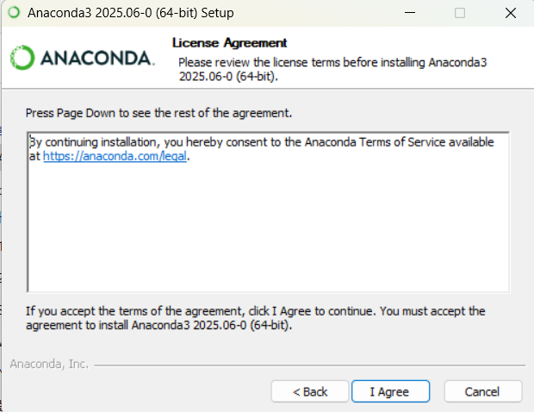
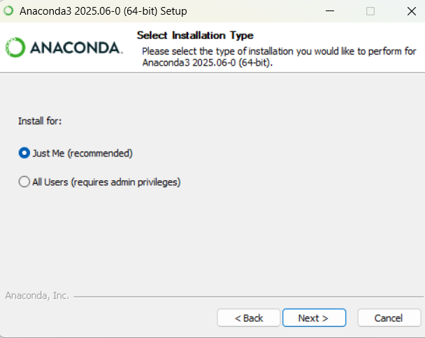
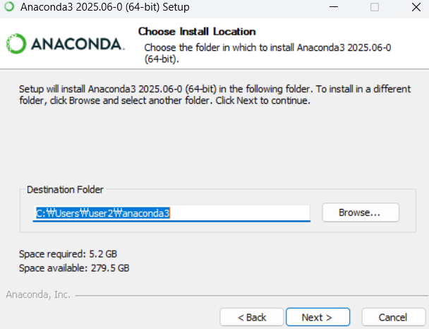
Anaconda 설치
4. 설치된 exe 파일을 실행한 후, 순서대로 진행

Slide 8
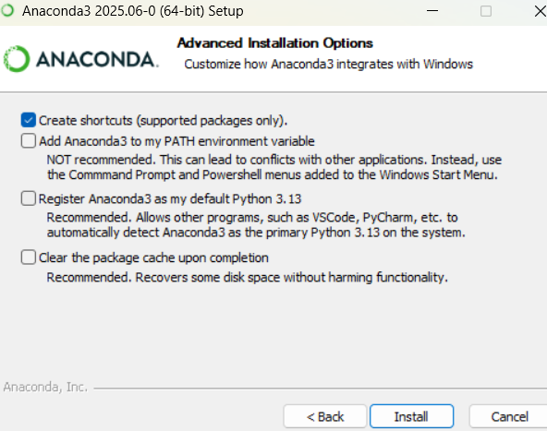
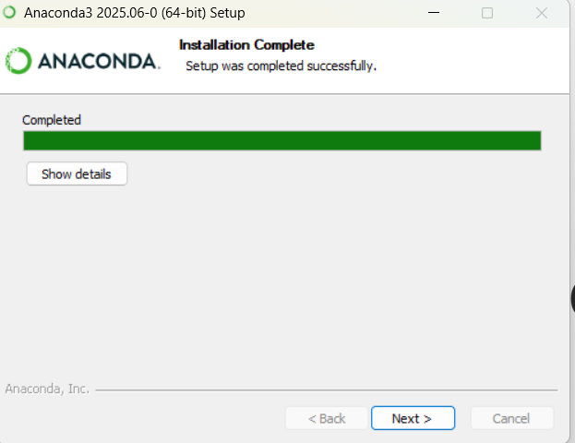
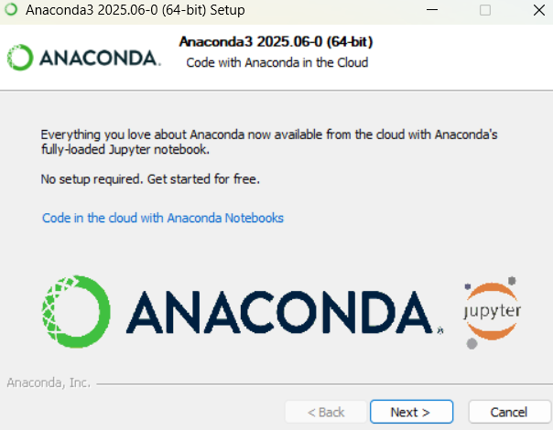
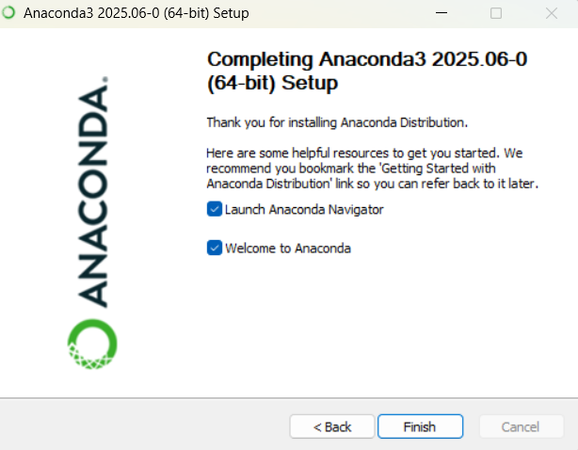
Anaconda 설치

Slide 9
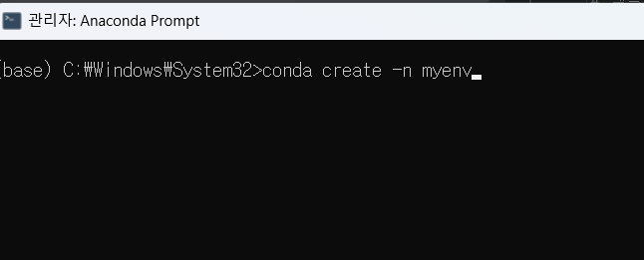
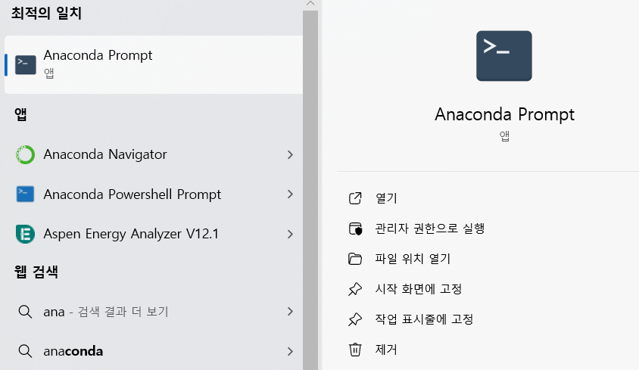
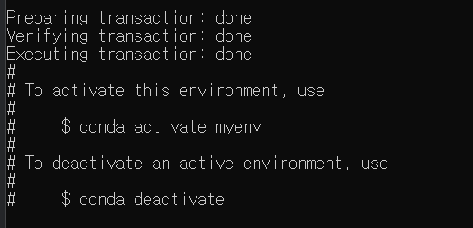
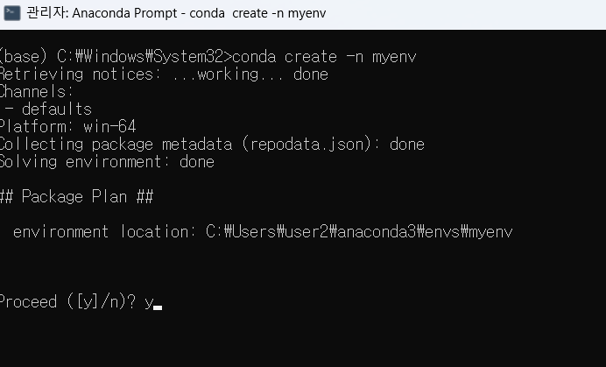
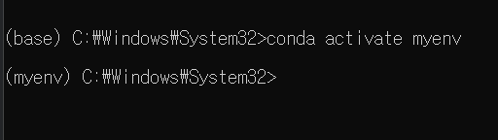
Conda 가상환경 구축
1. Anaconda Prompt 관리자 권한으로 실행
2. conda create –n name python=3.11 입력
(name은 가상환경 이름으로 교안에서는 myenv로 진행)
4. conda activate myenv를 이용해 생성한 가상환경 활성화
base가 myenv로 변경되면 완료
3. y 입력

Slide 10
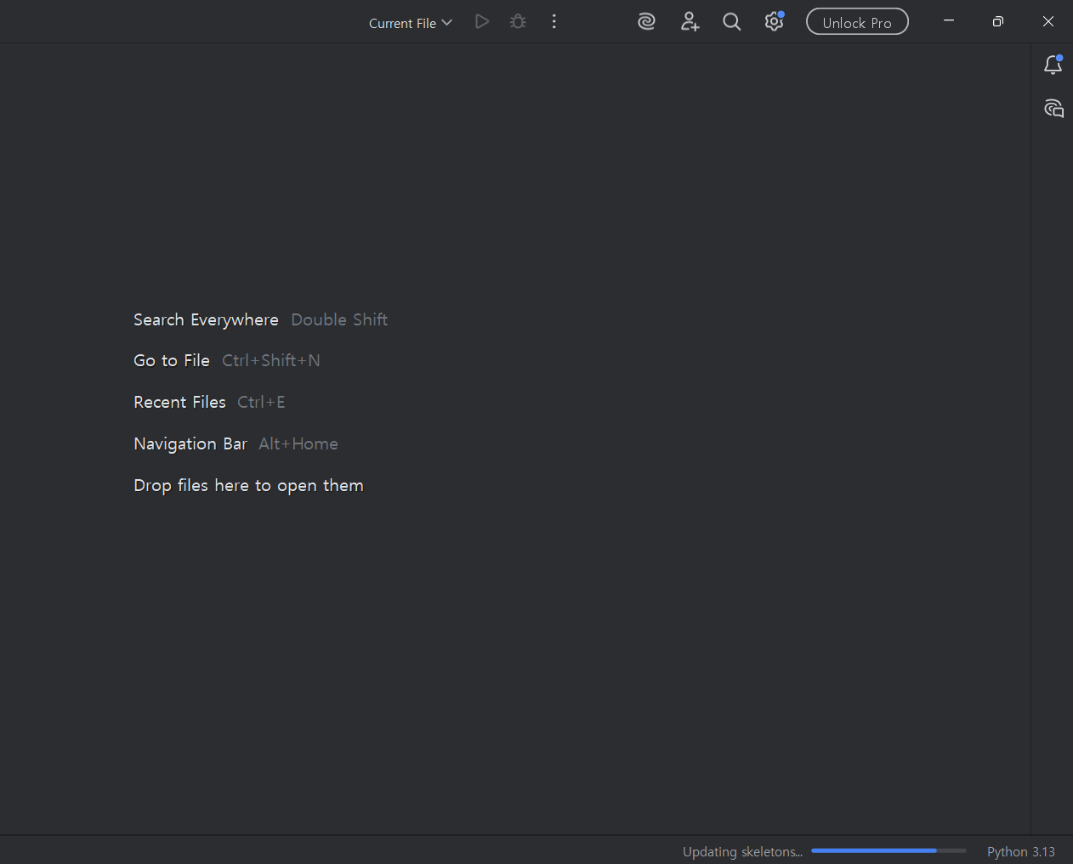
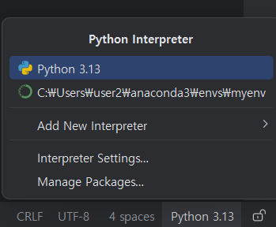
Conda 가상환경 구축
1. 실습 파일 실행
2. 왼쪽 하단의 no Interpreter(or Python 3.xx) 눌러서 구축한 가상환경으로 접속
(Python Interpreter에 가상환경이 없다면 다음 페이지 진행 후 접속)

Slide 11
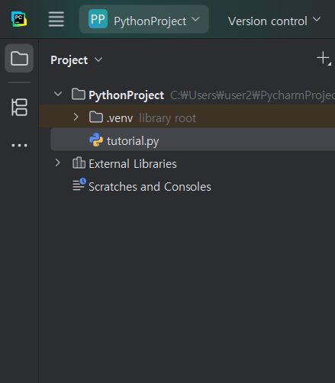
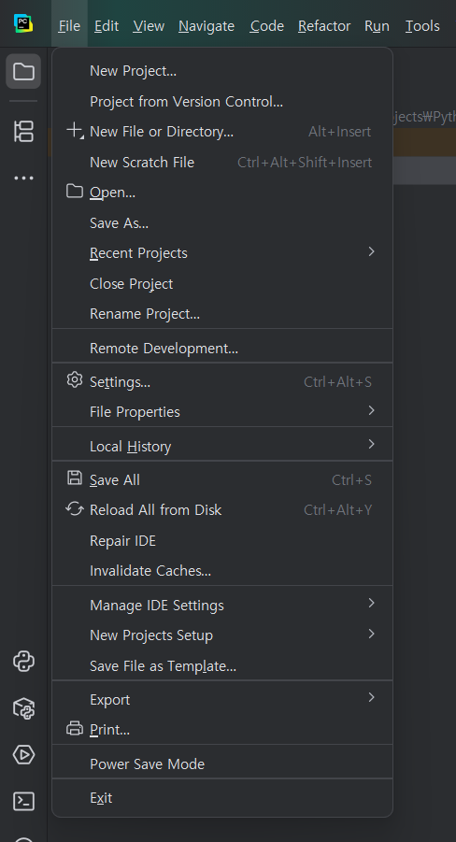
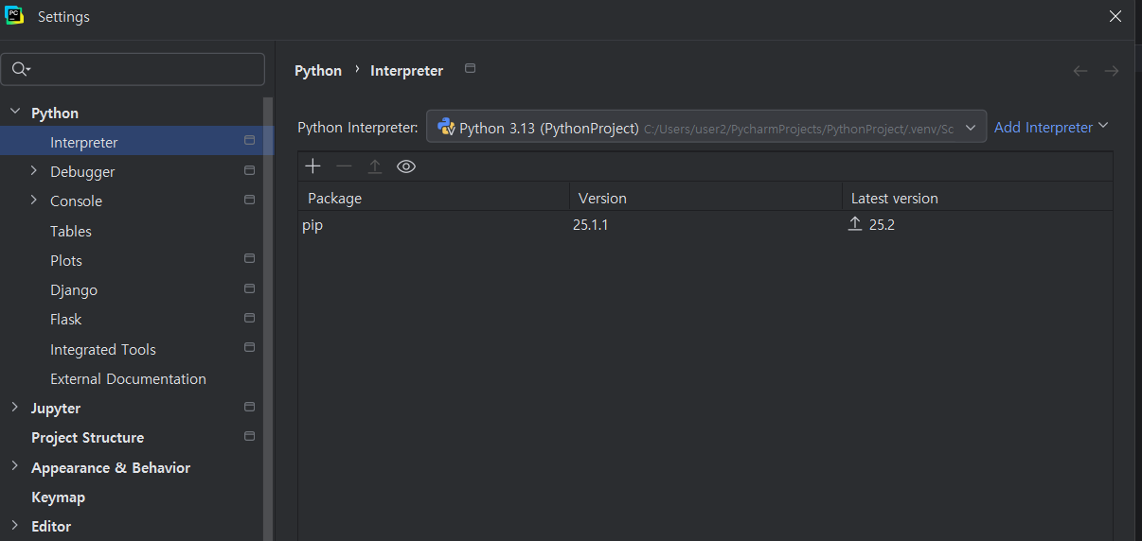
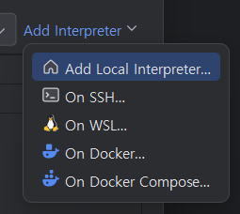
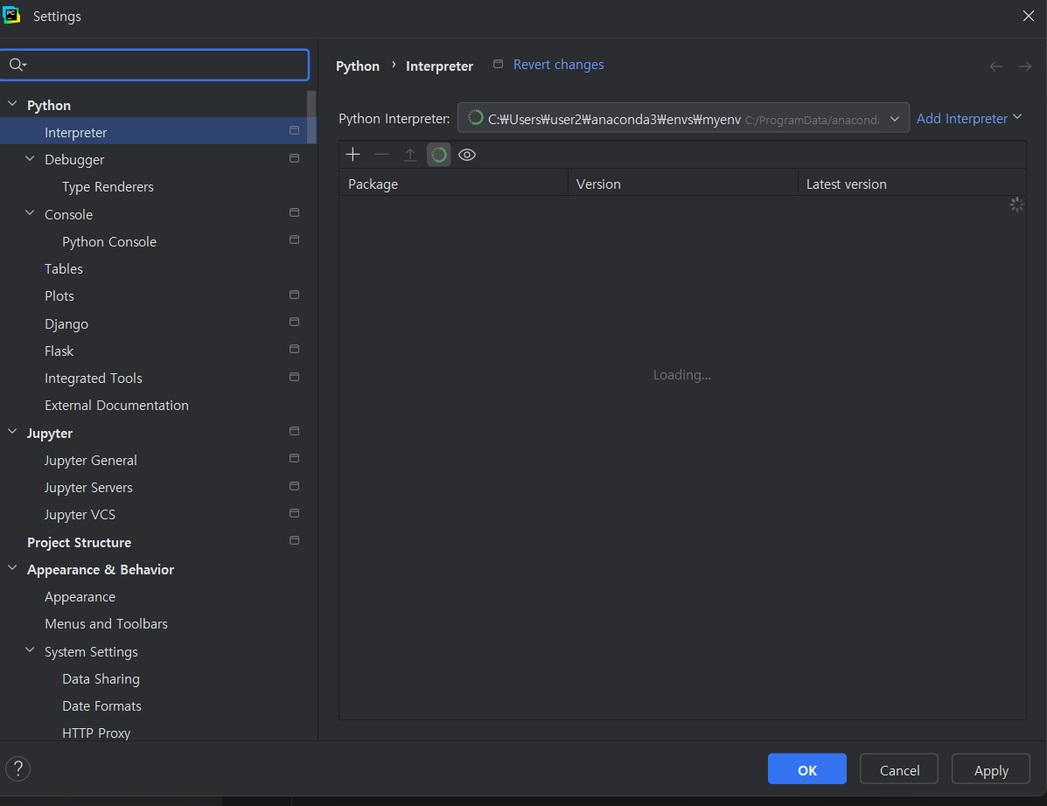
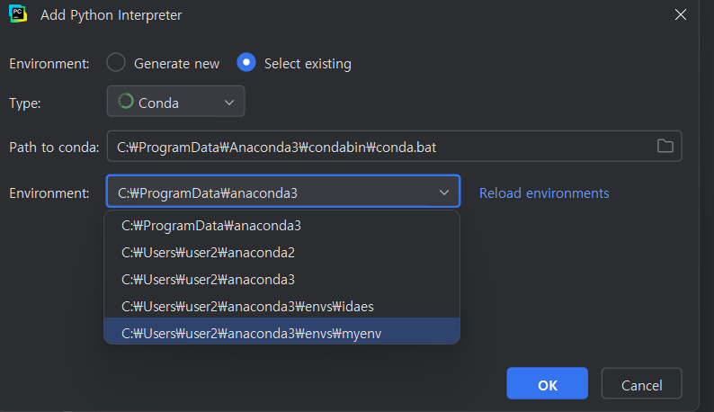
Conda 가상환경 구축
File – Settings 접속
1.
2.
3.
2.
1.

Slide 12

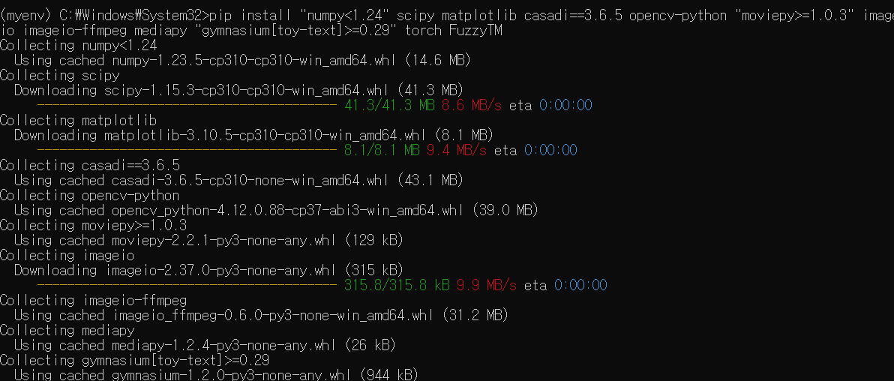
Package 설치
1. Anaconda Prompt 관리자 권한으로 실행
2. conda activate myenv를 입력하여 가상환경 접속
3. 하단에 있는 pip install – 을 입력하여 Package 설치
pip install "numpy<1.24" scipy matplotlib casadi==3.6.5 opencv-python "moviepy>=1.0.3" imageio imageio-ffmpeg mediapy "gymnasium[toy-text]>=0.29" torch FuzzyTM scikit-learn seaborn
conda install -c conda-forge ffmpeg

